Slide 1
French 3 Chapitre 6
Vocabulaire 2

Slide 2
Les différentes rubriques (f.) – Different sections of a magazine
In this part of the chapter, you will learn vocabulary related to news stories.

Slide 3
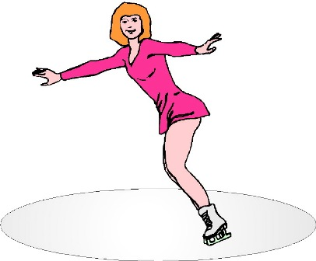
Sports (m.)
un/une patineur(-euse) – an ice skater
remporter – to carry away
une médaille d’or – a gold medal
grâce à – thanks to
une victoire – a victory
un/une athlète – an athlete

Slide 4
Sports (m.)
Une patineuse en or!
L’équipe canadienne remporte une médaille d’or et grâce à cette victoire, Cindy devient une des athlètes les plus médaillées du monde.

Slide 5
Météo (f.) – Weather forecast
une vague de chaleur – a heat wave
un record – a record
la température – the temperature
enregistrer – to record
s’abattre (sur) – to strike
se réjouir – to delight / rejoice

Slide 6
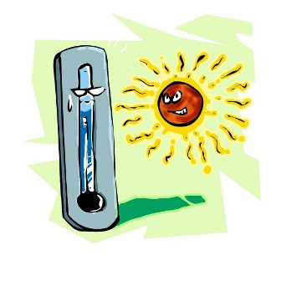
Météo (f.) – Weather forecast
Une vague de chaleur s’est abbatue sur tout le pays!
Des records de température ont été enregistrés hier au Québec. Les agriculteurs sont les seuls à ne pas se réjouir de ces températures inespérées pour la saison!

Slide 7
Société (f.) – Society
une grève – a strike
être en grève – to be on strike
des centaines – hundreds
des passagers – passengers
être en colère – to be angry
une augmentation – a raise
durer – to last

Slide 8
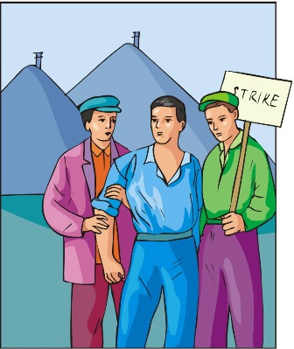
Société (f.) – Society
Grève des pilotes
Des centaines de passagers en colère attendent leur avion pour partir en vacances. Les pilotes sont en grève parce qu’ils veulent une augmentation de salaire. On ne sait pas combien de temps cette grève va durer.

Slide 9
Petites annonces (f.) – Classified ads
Maison à vendre. Beau séjour, 3 chambres, 2 salles de bain, grand jardin, quartier résidentiel.
Prix: 178.000 €
Villa 3 chambres, 2 salle de bains…

Slide 10
Actualité internationale (f.) – Current events
Sommet international pour la paix dans le monde
Le sommet s’est terminé sur une note optimiste.

Slide 11
Culture (f.)
le succès – success
le/la critique – critic
Les critiques sont tous d’accord!
Le nouveau roman de Jean-Pierre Beaupré connaît déjà un grand succès en librairie.

Slide 12
Économie (f.) – Economy
le chômage – unemployment
le ministre du Travail – secretary of Labor
une équipe – crew / team
la baisse – drop
être en baisse – to be falling
refléter – to reflect

Slide 13
Économie (f.) – Economy
Baisse du chômage
Pour la troisième fois depuis le début de l’année, le chômage est en baisse. Le ministre du travail a dit que ces chiffres reflétaient le travail de son équipe.

Slide 14
Faits divers (m.) – News items
un vol – theft
un voleur – thief
un tableau – painting
une œuvre – a work of art
un accident – an accident
un attentat – a terrorist attack
une catastrophe – a catastrophe
le courrier des lecteurs – letters to the editor
gratuit(e) – free

Slide 15
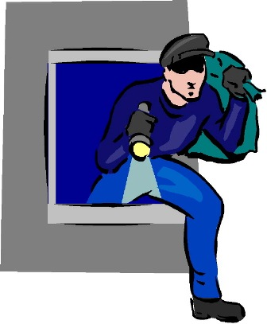
Faits divers (m.) – News items
Vol au musée du Louvre
Les voleurs avaient du goût : ils ont emporté les plus beaux tableaux de la collection italienne du XIVe siècle.

Slide 16
To break news
Tu as vu…? – Did you see…?
Ex: Tu as vu la photo de l’accident? –
Did you see the photo of the accident?
Fais voir! – Let me see!
Devine… – Guess…
Ex: Devine qui est en couverture du TV 7 Jours. –
Guess who is doing coverage of TV 7 Jours.
Montre-moi! – Show me!

Slide 17
To break news (cont’d)
Tu connais la dernière? – Have you heard the latest?
Non, raconte! – No, tell me!
Tu est au courant de…? – Are you aware of…?
Ex: Tu est au courant de ce qui est arrivé à Chloé? –
Are you aware of what happened to Chloé?
Non, je t’écoute! – No, I’m listening!

Slide 18
To break news (cont’d)
Tu sais quoi? – Do you know what?
Tu as entendu parler du…? – Have you heard about…?
Ex: Tu as entendu parler du vol de voitures? –
Have you heard about the car thefts?
Non, qu’est-ce qui s’est passé? – No, what happened?

Slide 19
To ask for information
Qui est-ce qui – Who (as subject)
Hint: What follows qui must be a verb because qui is the subject.
Ex: Qui est-ce qui a gagné le match de foot? –
Who won the soccer game?
Qui est-ce que – Whom (as object)
Hint: What follows que must be a subject & verb.
Ex: Qui est-ce que tu as rencontré à la soirée de Patrick? –
Whom did you meet at Patrick’s party?

Slide 20
To ask for information (cont’d)
Qu’est-ce qui – What (as subject)
Hint: Qui must be followed by a verb because qui is the subject.
Ex: Qu’est-ce qui lui est arrivé? –
What happened?
Qu’est-ce que – What (as direct object)
Hint: Que must be followed by a subject and verb.
Ex: Qu’est-ce que le voleur a emporté? –
What did the thief take?

